Slide 1
Методы мультифизичного моделирования
и приложения в геофизике и медицине
Ю.В.Василевский
ИВМ РАН
Научная сессия ОМН РАН
«Современная математика для передовых технологий»
9 декабря 2024 г.

Slide 2
Благодарности
Работа поддержана проектами РНФ
21-71-30023 Новые математические методы и технологии в актуальных геофизики и биомеханики (лаб. мирового уровня, рук. Ю.В.Василевский)
21-71-20024 Массивно-параллельные конечно-объемные методы для решения мультифизических задач (рук. К.М.Терехов)
22-71-10007 Программный продукт для пациент-ориентированного моделирования электромеханики сердца и медицинских приложений (рук. Ф.А.Семин)
а также
МЦМУ «Московский центр фундаментальной и прикладной математики»
НЦМУ «Цифровой биодизайн и персонализированное здравоохранение»
Росатом
НТЦ Газпром нефть
Соавторы:
к.ф.-м.н. К.М.Терехов (ИВМ РАН)
к.ф.-м.н. И.В.Капырин (ИБРАЭ РАН)
к.ф.-м.н. К.А.Новиков (ИВМ РАН)
к.ф.-м.н. А.А.Данилов (ИВМ РАН)
А.А.Легкий (ИВМ РАН)
к.ф.-м.н. Ф.А.Семин (МГУ)
к.ф.-м.н. В.Ю.Саламатова (ПМГМУ)
к.м.н. П.А.Каравайкин (РНЦХ)

Slide 3
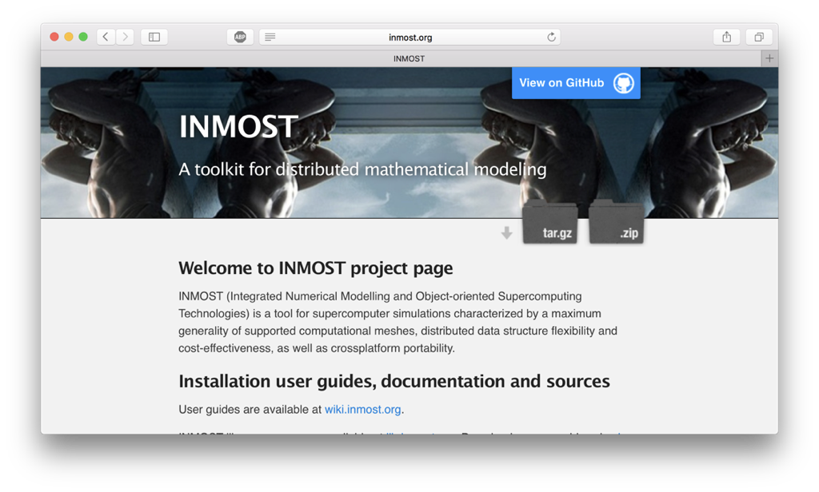
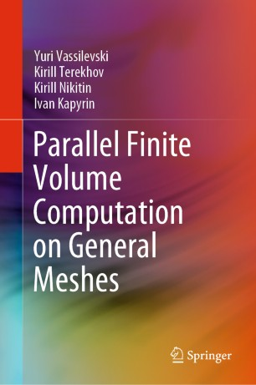
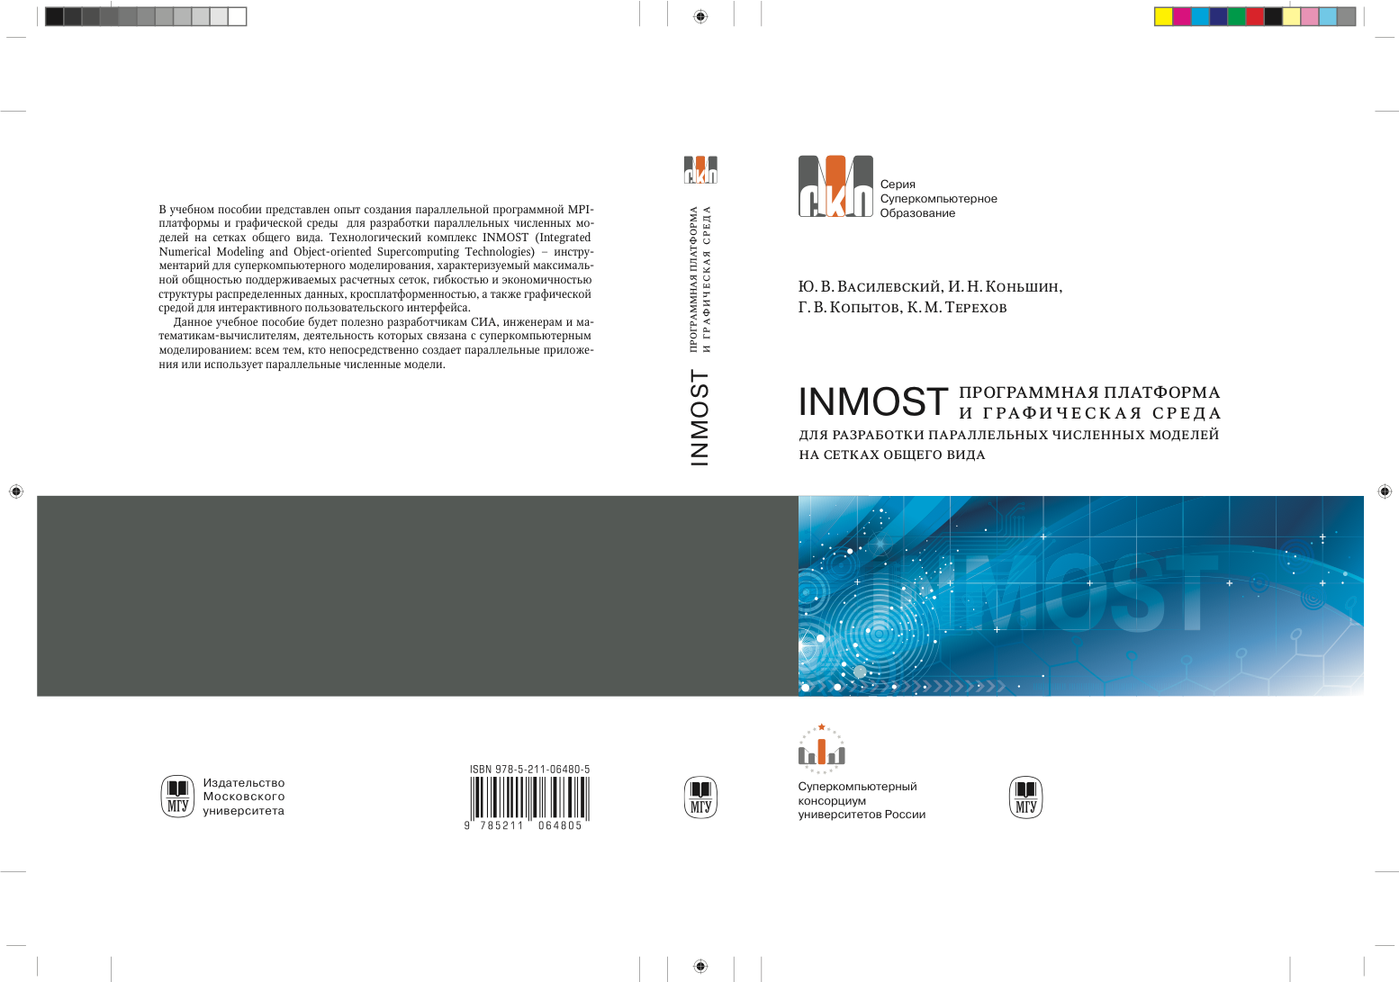
Программная платформа INMOST (2012-2024)
Распределенные сетки с многогранными ячейками общего вида
подвижные
адаптивные
Сборка распределенных СЛАУ
Параллельное решение СЛАУ
Автоматическое дифференцирование
Сборка нелинейных систем
Совмещение неизвестных и моделей
Дискретизации: МКЭ, МКО
INMOST (www.inmost.org, www.inmost.ru):
Integrated
Numerical
Modeling and
Object-oriented
Supercomputing
Technologies
Интегрированные
Объектно-ориентированные
Суперкомпьютерные
Технологии
Численного
Моделирования
Главный разработчик проекта – К.М.Терехов
Участники: К.Никитин, А.Данилов, И.Капырин, А.Чернышенко (ИВМ РАН, ИБРАЭ РАН), И.Коньшин, И.Капорин (ВЦ РАН) Д.Ануприенко, Д.Багаев, А.Бурачковский (МГУ), В.Крамаренко, Р.Янбарисов, А.Лёгкий, С.Петров, И.Бутаков (МФТИ), Р.Абдуллин (НОЦ НГУ) Т.Гарипов, П.Томин, К.Майер (Стэнфорд), А.Абушаика (HBKU) и др.
Курс лекций с примерами: https://boogie.inm.ras.ru/INMOST-DEV/INMOST-lectures

Slide 4
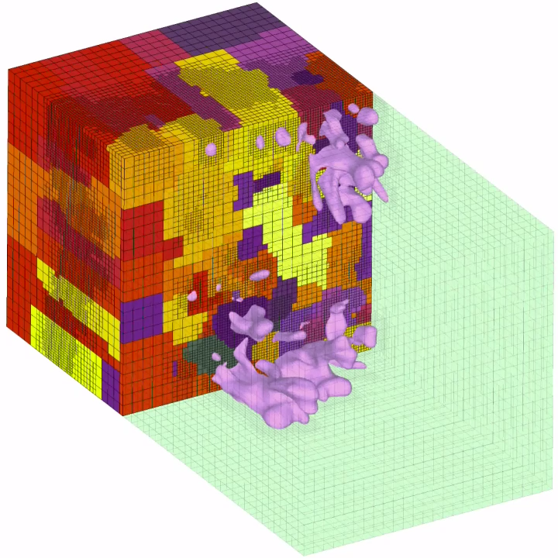
Пример адаптивного параллельного расчета
К.М.Терехов

Slide 5
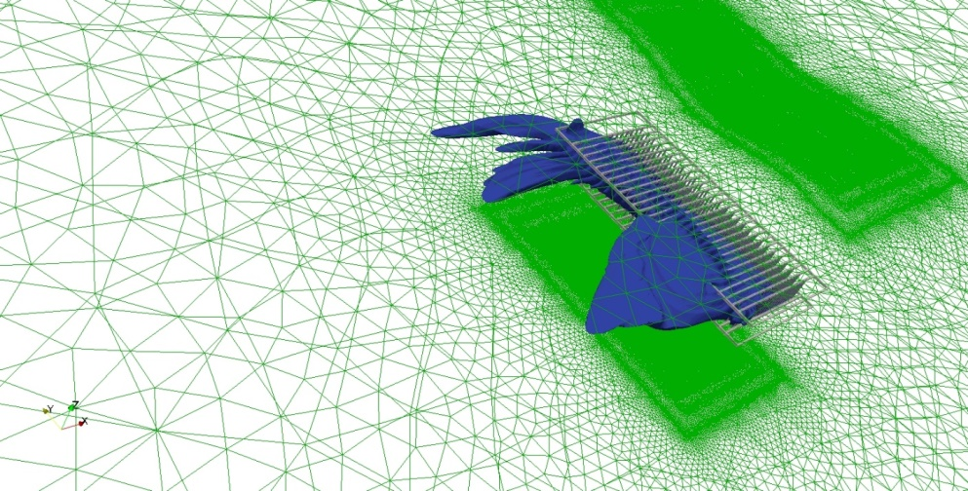
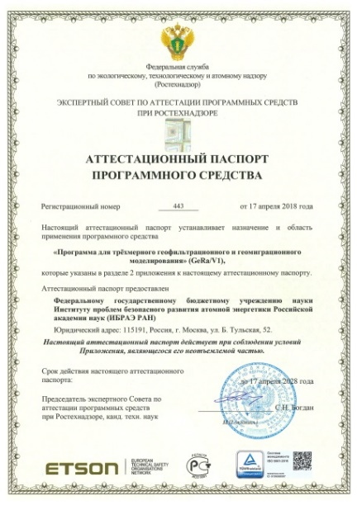
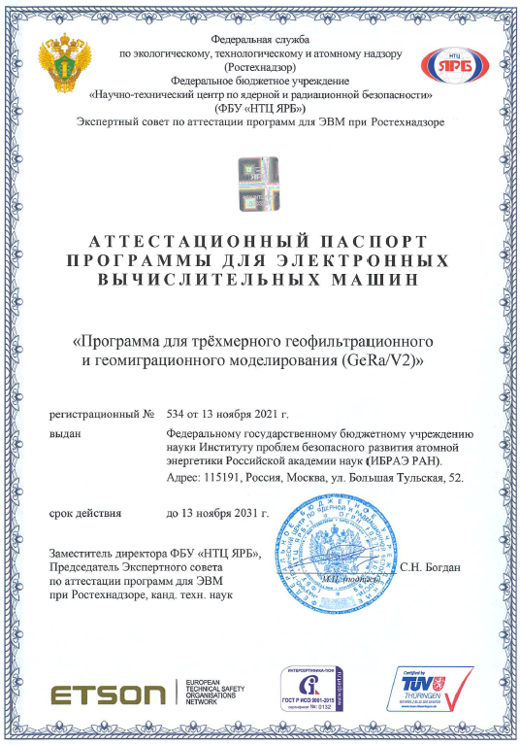
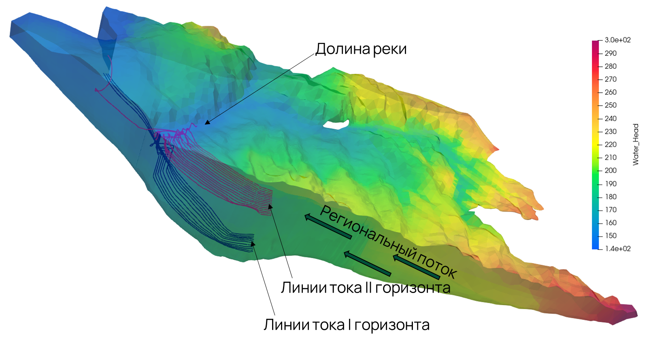
Программный комплекс GeRa
GeRa – аттестованный программный комплекс трехмерного гидрогеологического моделирования, разработанный ИБРАЭ РАН и ИВМ РАН для эффективного решения задач геофильтрации и геомиграции загрязнений в подземных водах
И.В.Капырин
ИБРАЭ РАН-ИВМ РАН
Сферы применения
Оценка безопасности пунктов захоронения РАО и других объектов атомной отрасли
Задачи защиты подземных вод от загрязнений различной природы
Оценка запасов подземных вод
Обоснование и сопровождение систем мониторинга и реабилитации
Прогнозы подтопления и расчет дренажей
Передача в сторонние организации (10 коммерческих лицензий, 9 некоммерческих)
Ежегодные учебные курсы
Моделирование реальных объектов: ОАО «СХК», ФГУП «ГХК», ФГУП «ПО «Маяк», Белоярская АЭС, полигон «Северный», ПГЗ ЖРО «Димитровградский», ППГХО, ПГЗРО в Нижнеканском массиве и др.
Схема миграции радионуклидов на пункте глубинного захоронения
жидких РАО

Slide 6
Перенос с химическими взаимодействиями
Математическая модель
Схема дискретизации по времени
1. Решение задачи фильтрации:
– закон сохранения массы раствора
– закон Дарси
2. Решение задачи переноса:
– перенос суммарных
концентраций компонентов
– зависимость пористости от концентрации
твердых фаз и напора
3. Расчет химического равновесия
(PHREEQC):
– зависимость Козени-Кармана
– закон Арчи
4. Пересчет пористости:
+ химическое равновесие
5. Корректировка концентрации (ЗСМ):
Дискретизация по пространству - МКО

Slide 7
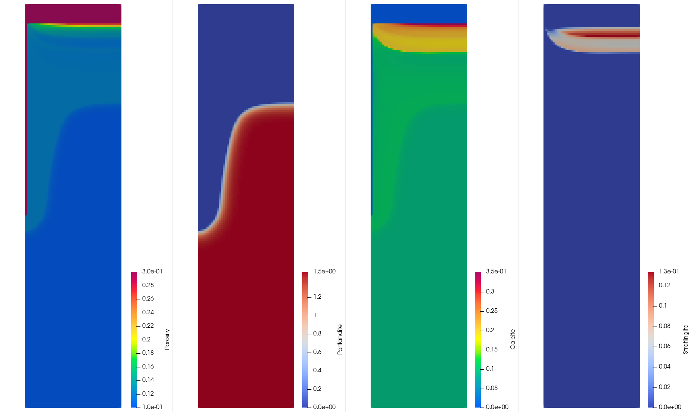
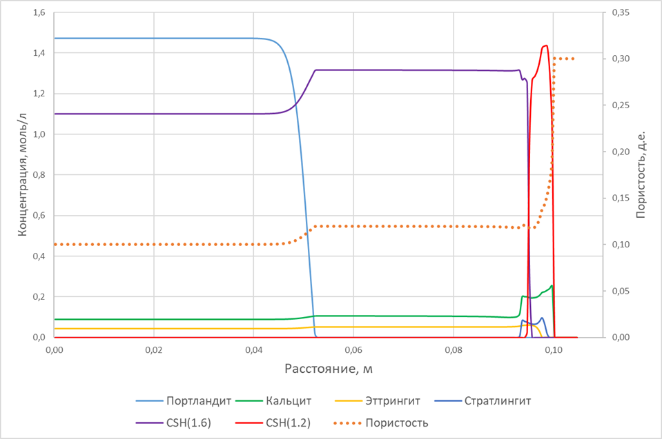
Растворение бетона сложного минерального состава
Минеральный состав бетона
Ф.В.Григорьев
ИБРАЭ РАН-ИВМ РАН
Результаты, T=100 лет
Минерал | Концентрация в породе, моль/л | Объемная доля в породе, %
Портландит | 1,472 | 4,86
Эттрингит | 4,38×10⁻² | 3,09
Трикарбоалюминат | 0 | 0
CSH(1,6) | 1,101 | 8,59
CSH(1,2) | 0 | 0
CSH(0,8) | 0 | 0
Гидротальцит-OH | 3,04×10⁻² | 0,68
Гидротальцит-CO₃ | 0 | 0
Монокарбоалюминат | 7,71×10⁻² | 2,02
Стратлингит | 0 | 0
Кальцит | 8,99×10⁻² | 3,30
пористость
портландит
кальцит
стратлингит

Slide 8
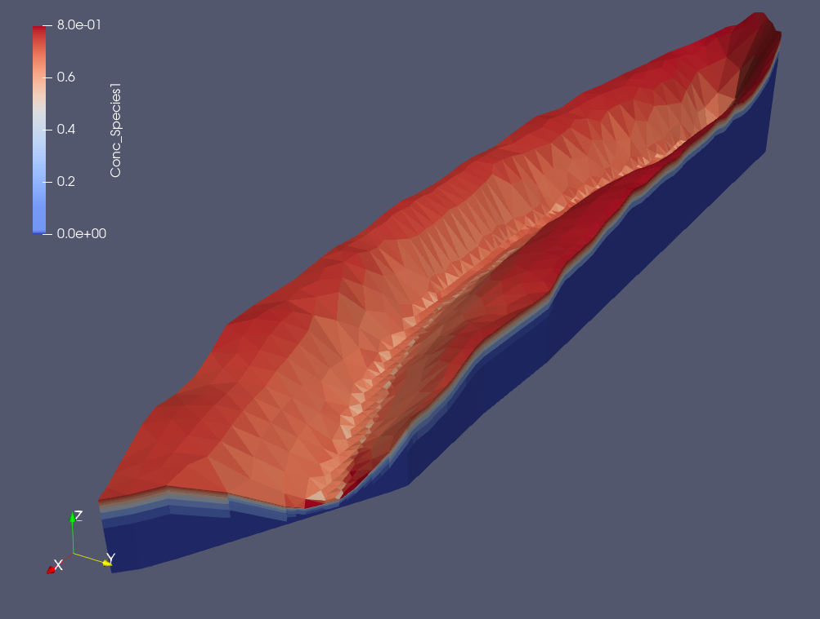
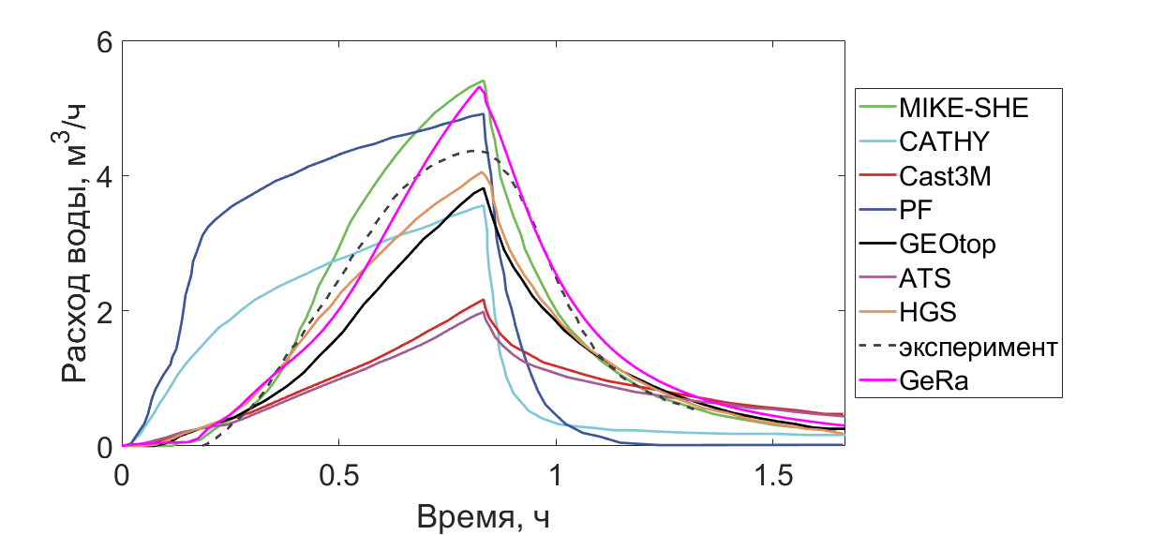
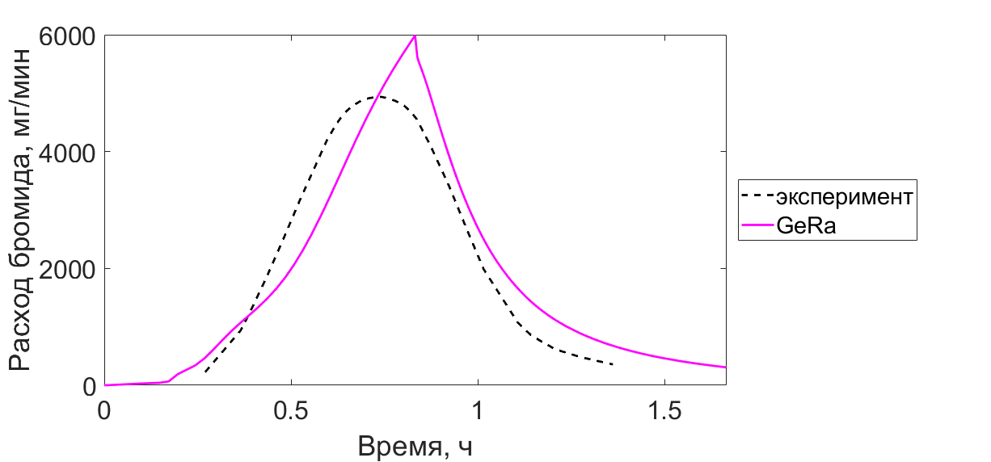
Перенос загрязнений в подземных и поверхностных водах
Уравнения подмоделей
h_{surf} – глубина поверхностных вод,
H_{surf} = h_{surf} + z,
𝜈 – коэффициент шероховатости Мэннинга,
q_{prec} – интенсивность осадков,
q_{ss} – поток от поверхности к подземному слою,
θ – объемное влагосодержание,
h_{sub} – высота (давление) всасывания в подземных водах,
S – насыщенность воды,
s_{stor} – коэффициент упругоемкости пласта,
K(h_{sub}) – коэффициент фильтрации,
q_{sub} – объемный расход источников/стоков,
C_{surf} – усредненная по глубине концентрация примеси в поверхностных водах
C_{sub} – концентрация растворенного вещества в подземном слое
u_{surf}– скорость переноса в поверхностных водах
D_{surf} – коэффициент диффузии-дисперсии в поверхностных водах
С_{prec} – концентрация примеси в осадках
С_{up} – концентрация примеси в области, расположенной выше по потоку, т.е. С_{up}= C_{surf}, если q_{ss}>0
ζ – коэффициент диффузионного массообмена между поверхностными и подземными водами
R – фактор замедления
D_{sub} – тензор диффузии-дисперсии в подземном слое
u_{sub}– скорость переноса в подземном слое,
K_{r} – коэффициент фильтрации донных отложений,
m_{r} – мощность донных отложений
К.А.Новиков
Поверхностный сток
Модель верифицирована на реальных данных
.
Подземная фильтрация
Перенос в поверхностных водах
Расход воды через границу области
Перенос в подземных водах
Поток воды поверхность-подземный слой
Расход примеси через границу области
Поток примеси поверхность-подземный слой
определяется потоком воды

Slide 9
Цифровой керн
Трудноизвлекаемые запасы нефти – будущее нефтедобычи
Для планирования и эксплуатации месторождения нужна математическая модель
Модель опирается на экспериментальные данные об относительных фазовых проницаемостях пород коллектора
Для слабопроницаемых пород эксперименты длятся месяцами и могут не получиться
Актуальным становится виртуальный эксперимент с использованием структуры порового пространства (из микроКТ) и химического состава породы и нефти
Типичные микроКТ содержат от 4 миллиардов вокселей
Требуется смоделировать вытеснение одним флюидом другого флюида

Slide 10
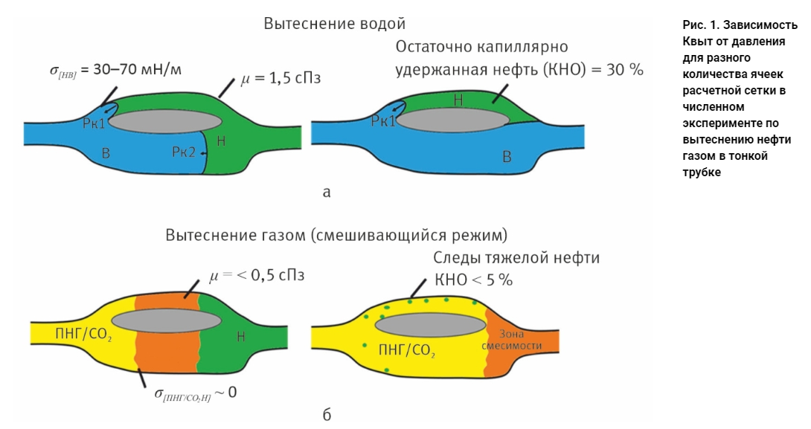
Вытеснение нефти из порового пространства
Ссылка https://2023.runeft.ru/1/zaharenko

Slide 11
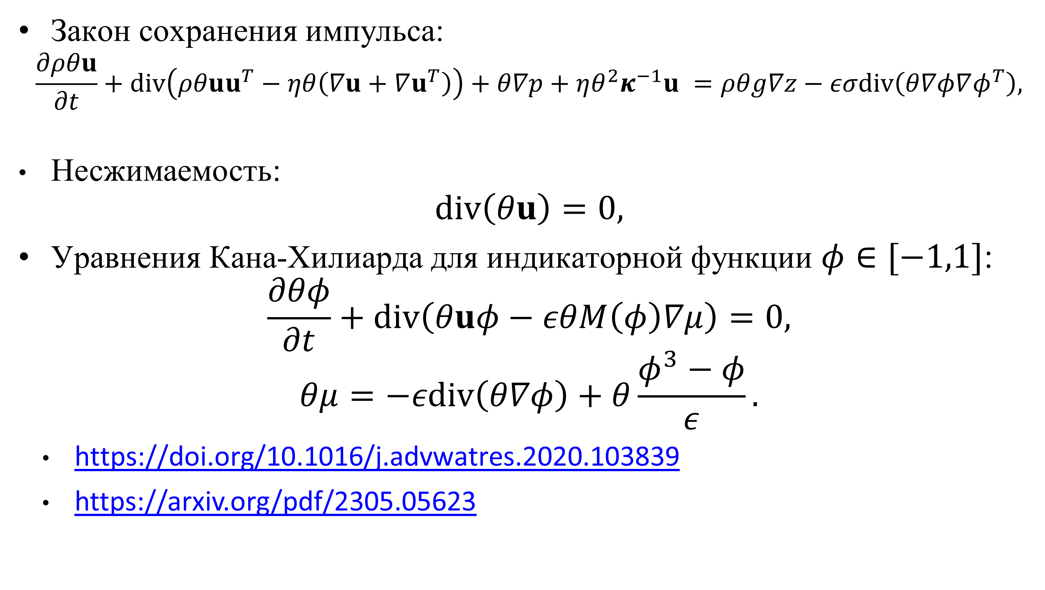
Двухфазное течение в пористой среде
Закон сохранения импульса:
$$\frac{∂ρθu}{∂t}+div\left(ρθuu^{T}−ηθ\left(∇u+∇u^{T}\right)\right)+θ∇p+ηθ^{2}κ^{−1}u =ρθg∇z−εσdiv\left(θ∇φ∇φ^{T}\right),$$
Несжимаемость:
$$div\left(θu\right)=0,$$
Уравнения Кана-Хилиарда для индикаторной функции $φ∈[−1,1]$:
$$\frac{∂θφ}{∂t}+div\left(θuφ−εθM\left(φ\right)∇μ\right)=0,$$
$$θμ=−εdiv\left(θ∇φ\right)+θ\frac{φ^{3}−φ}{ε}.$$
https://doi.org/10.1016/j.advwatres.2020.103839
https://arxiv.org/pdf/2305.05623

Slide 12
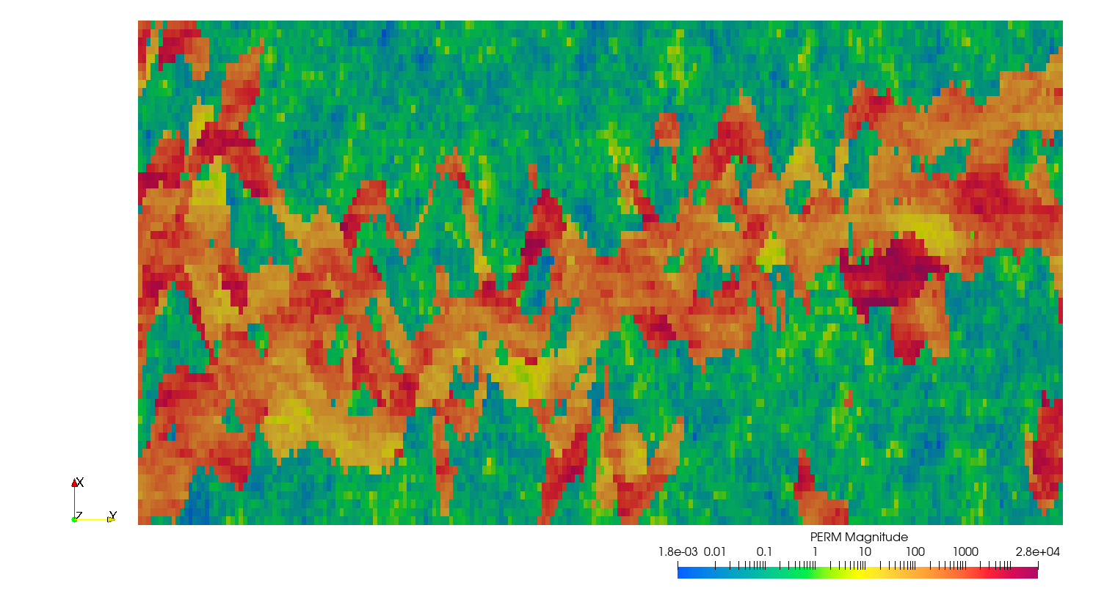
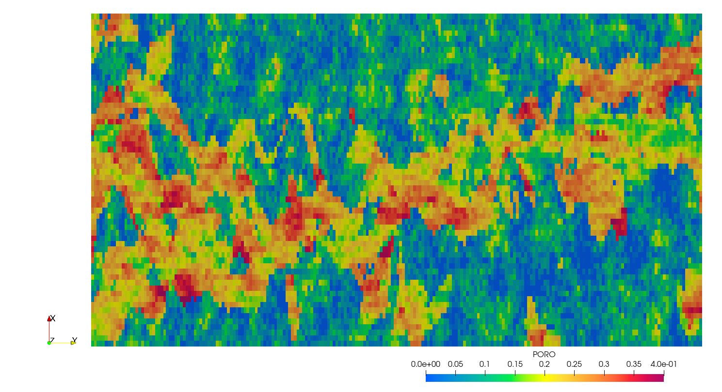
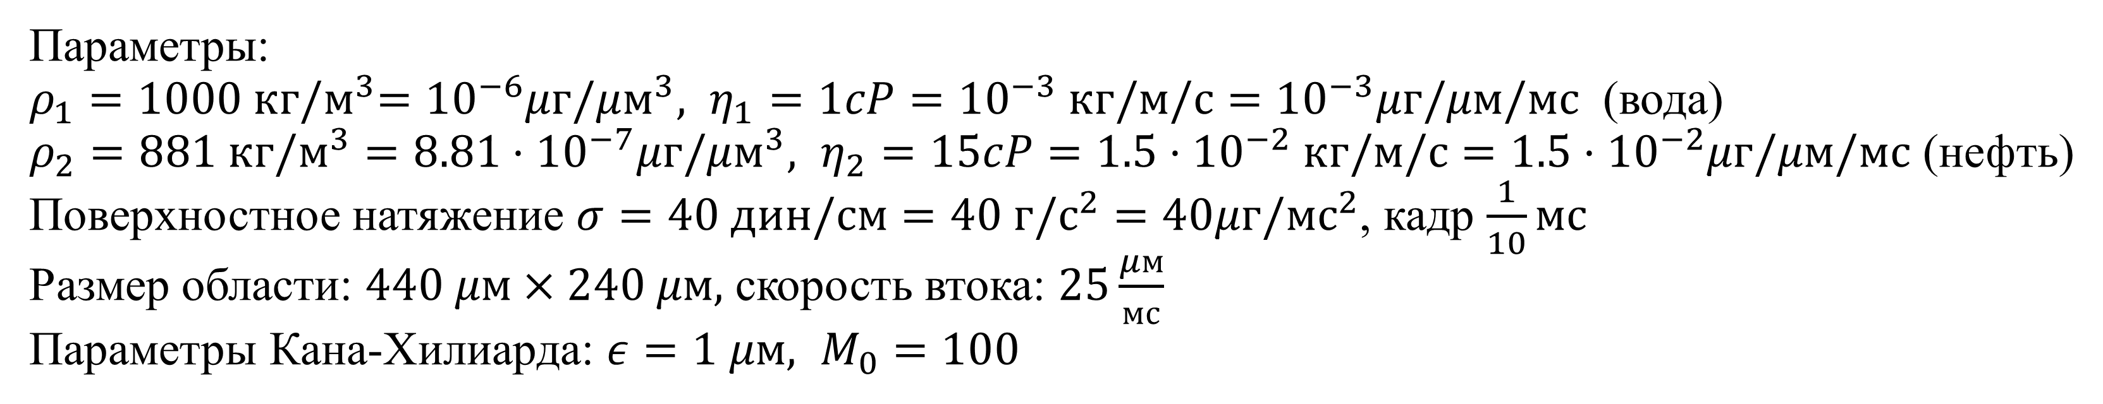
Пример пористой породы
Проницаемость, логарифмическая шкала
Пористость
Параметры:
$ρ_{1}=1000 кг{/м}^{3}={10}^{−6}μг/μм^{3}, η_{1}=1cP={10}^{−3} кг/м/с={10}^{−3}μг/μм/мс$ (вода)
$ρ_{2}=881 кг/м^{3}=8.81⋅{10}^{−7}μг/μм^{3}, η_{2}=15cP=1.5⋅{10}^{−2} кг/м/с=1.5⋅{10}^{−2}μг/μм/мс$ (нефть)
Поверхностное натяжение $σ=40 дин/см=40 г/с^{2}=40μг/мс^{2}$, кадр $\frac{1}{10}мс$
Размер области: $440 μм×240 μм,$ скорость втока: $25\frac{μм}{мс}$
Параметры Кана-Хилиарда: $ε=1 μм, M_{0}=100$

Slide 13
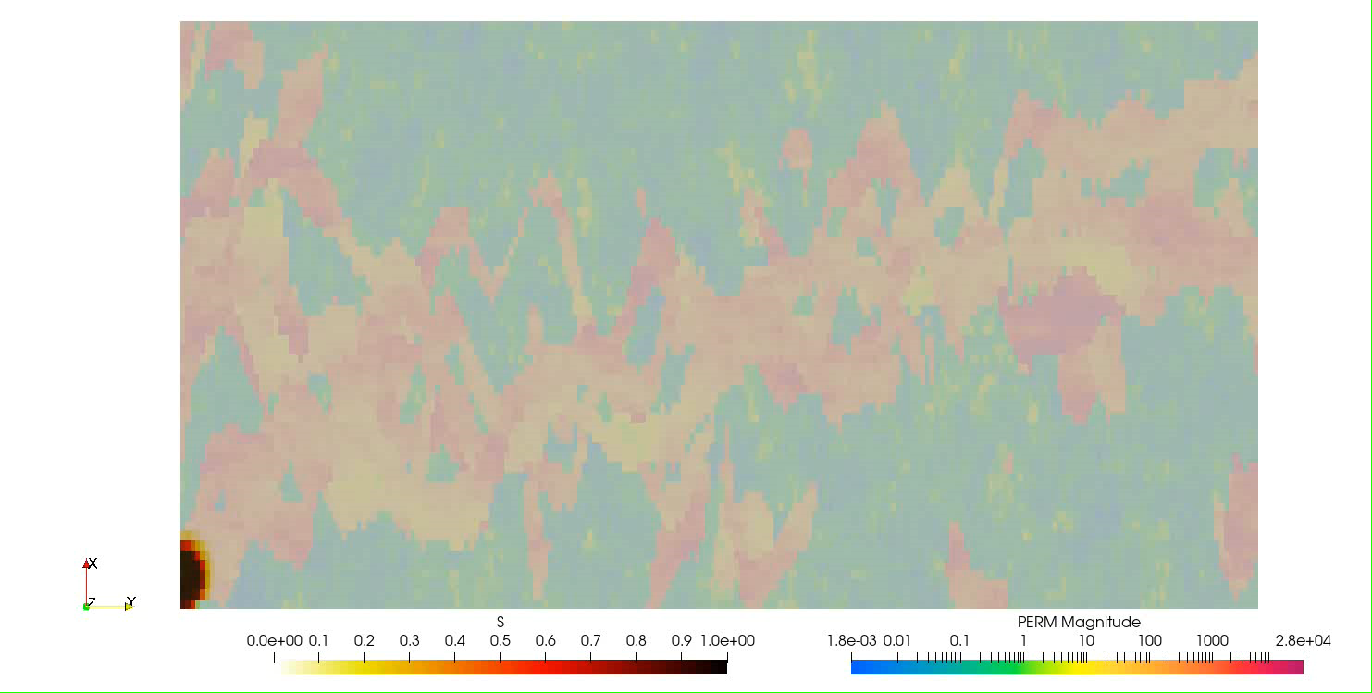
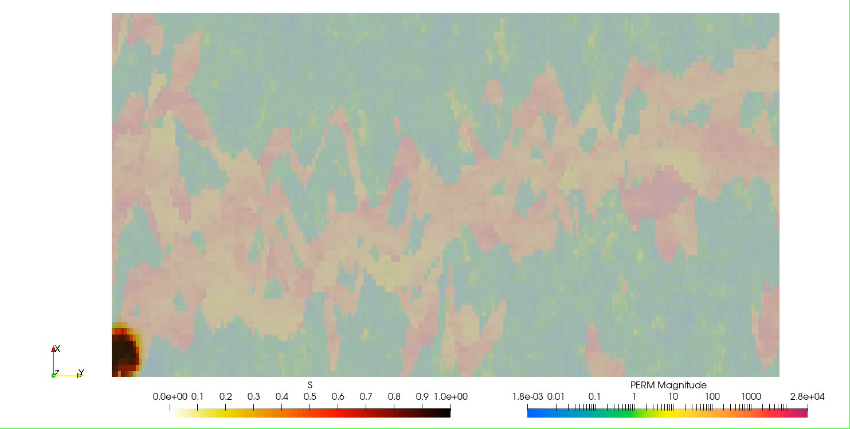
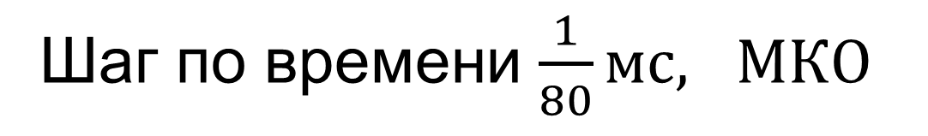


Вытеснение нефти водой
К.М.Терехов
$$σ=40μг/мс^{2}$$
$$σ=4000μг/мс^{2}$$
Шаг по времени $\frac{1}{80}мс, МКО$

Slide 14
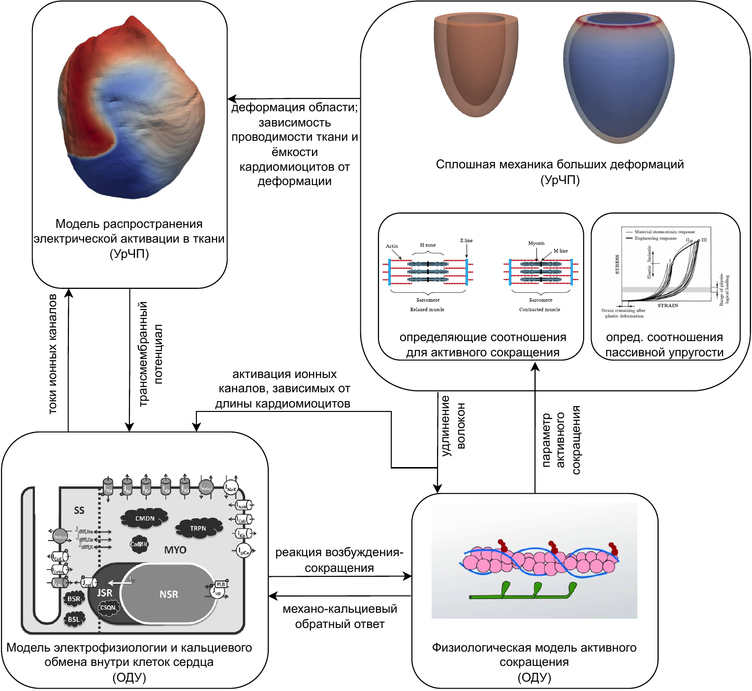

Электромеханическая модель сердца
Клинические приложения:
Характеризация постинфарктного рубца
Неинвазивная локализация и характеризация источника аритмии
Персонализированное лечение аритмий (лекарства/планирование абляций)
Технология персонализированного моделирования:
Мультифизичность
Многомасштабность
Персонализированная геометрия
Взаимосвязь моделей
нелинейность
DICOM сетка накрутка волокон расчет

Slide 15
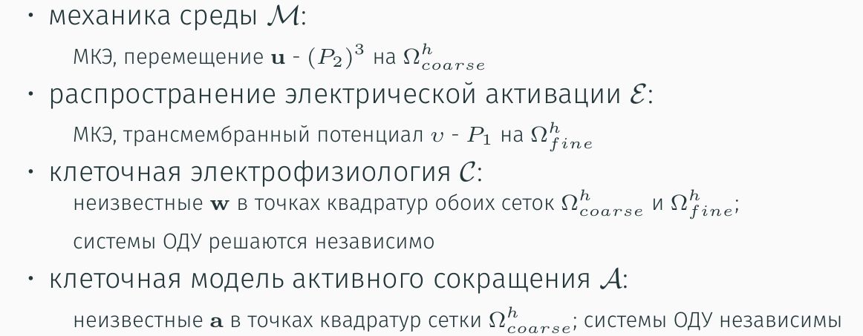
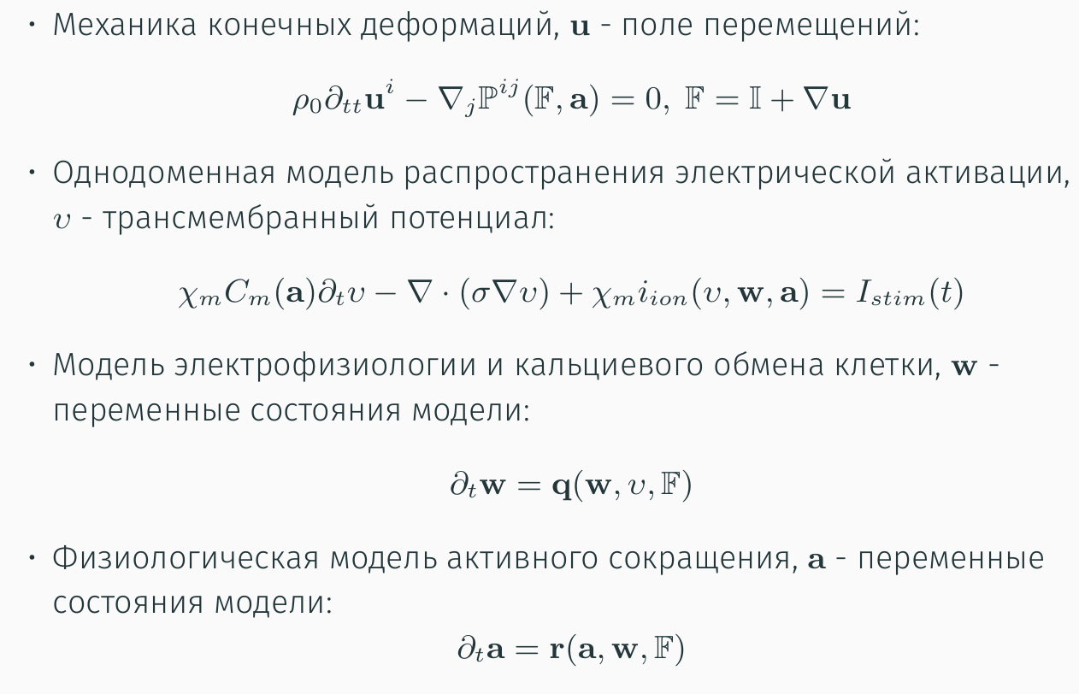
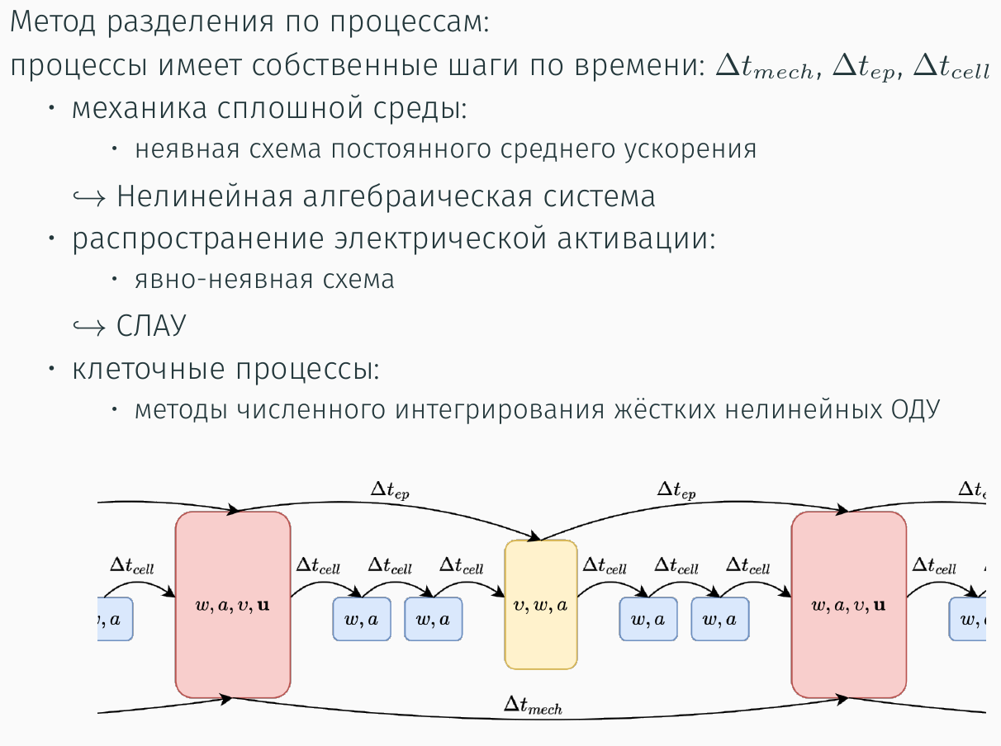
Платформа для кардиомоделирования CarNum
Дискретизации
Математическая модель
А.Легкий,А.Данилов, Ф.Семин
ИВМ РАН-МГУ
Rus.J.Num.Anal.Math.Mod., 2024

Slide 16
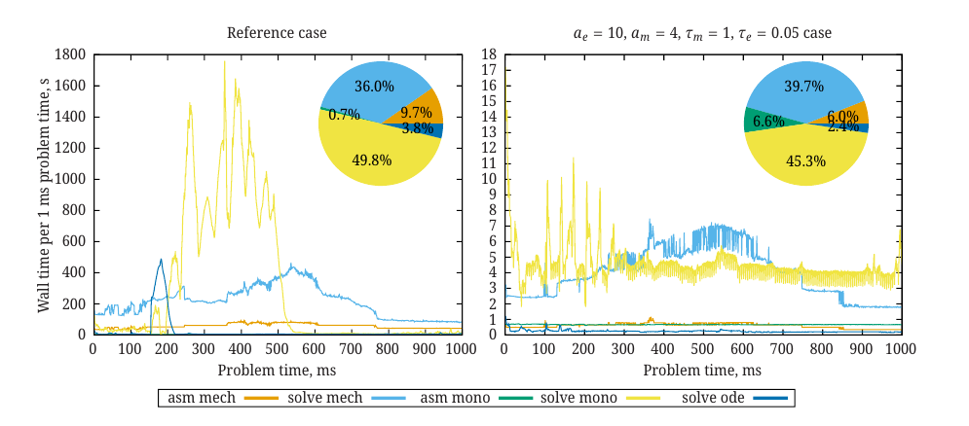
Суперкомпьютерный расчет одного теста
512 ядер, 165 часов
156 ядер, 3 часа
Расчет на общей сетке a_e=a_m=12, , t_e=t_o=0.01мс, t_m=0.1мс
А.Легкий,А.Данилов, Ф.Семин
ИВМ РАН-МГУ
Rus.J.Num.Anal.Math.Mod., 2024

Slide 17
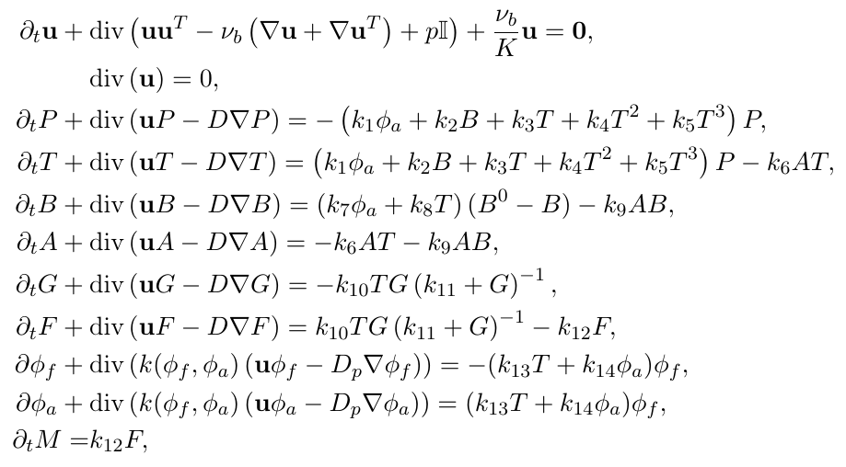
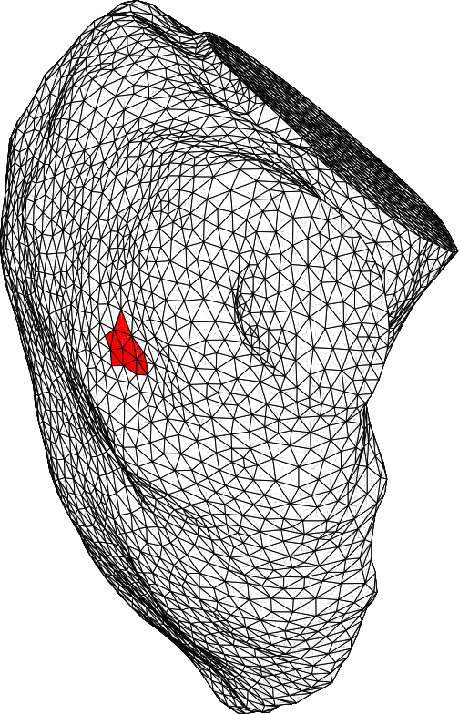
Рост тромба в кровотоке бьющегося желудочка
К.М.Терехов
ур-е Навье-Стокса-Бринкмана
ур-е несжимаемости
протромбин
тромбин
тканевой фактор
антитромбин
фибриноген
фибрин
свободные тромбоциты
агрегированные тромбоциты
полимер фибрина
Постинфарктное воспаление
4D метод конечных объемов с коллокацией в центрах ячеек всех 13 ст.свободы
Lobachevskii J.Math., 2025

Slide 18
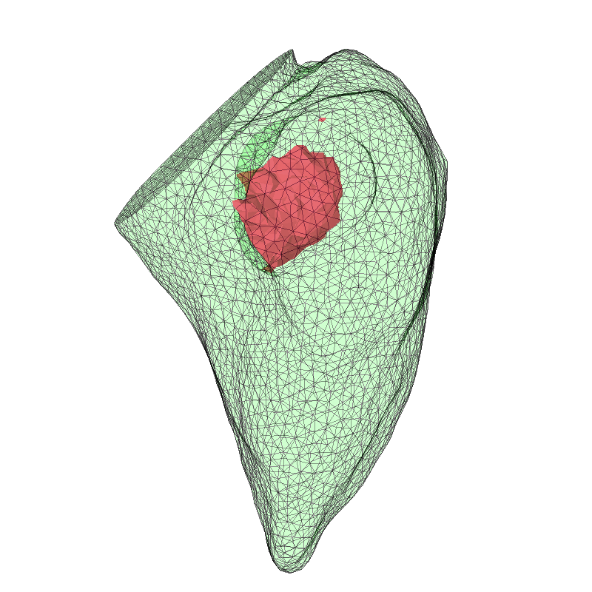
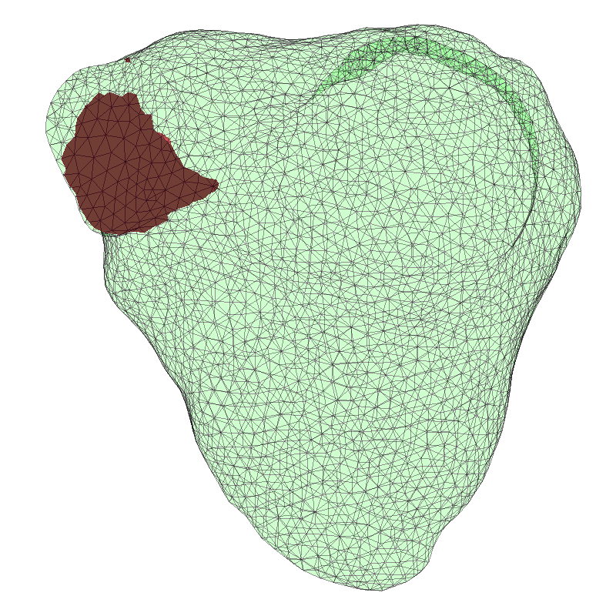
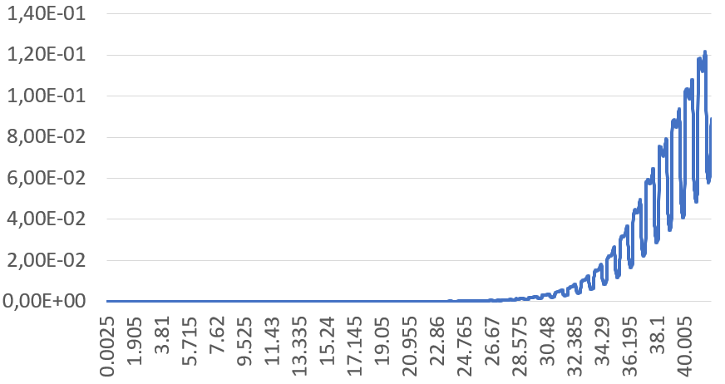
Рост тромба в кровотоке бьющегося желудочка
К.М.Терехов
Доля объема тромба в объеме желудочка, х100%
Границы тромба в виде изоповерхности
Lobachevskii J.Math., 2025

Slide 19
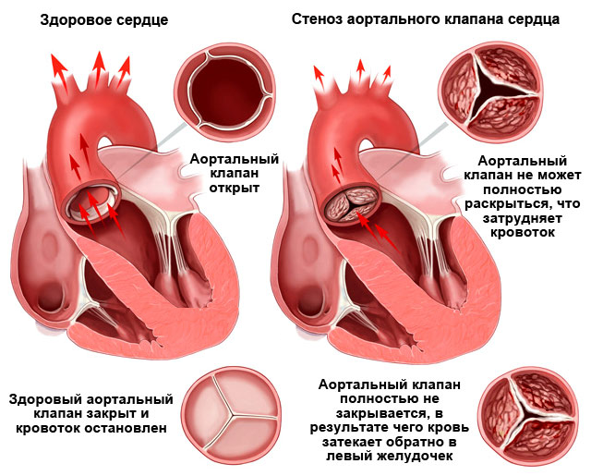
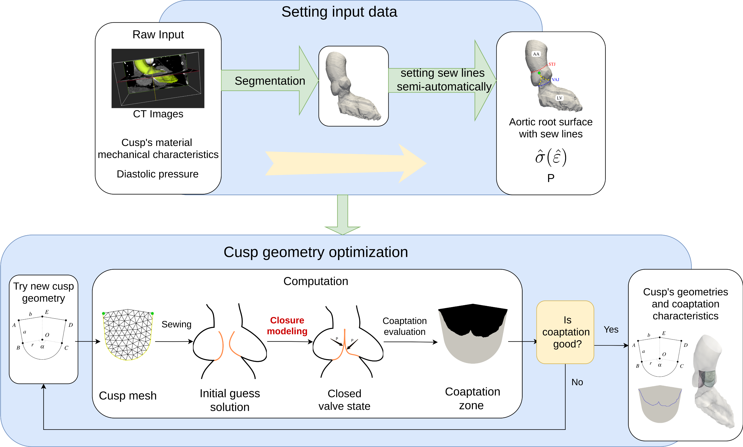
Реконструкция аортального клапана
А.Легкий, А.Данилов, Г.Копытов (ИВМ РАН), В.Саламатова (ПМГМУ)

Slide 20
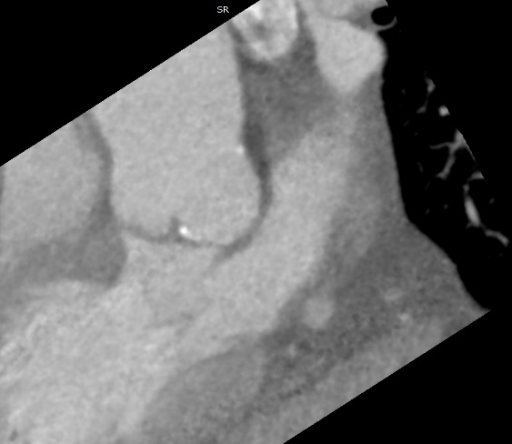
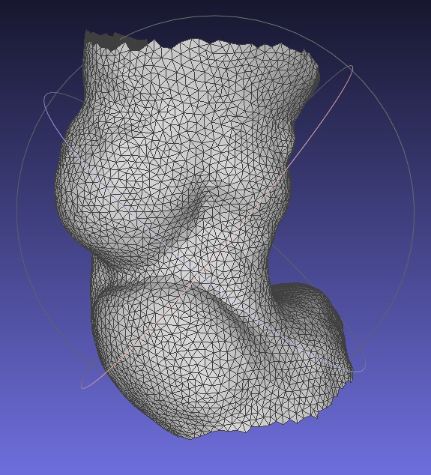
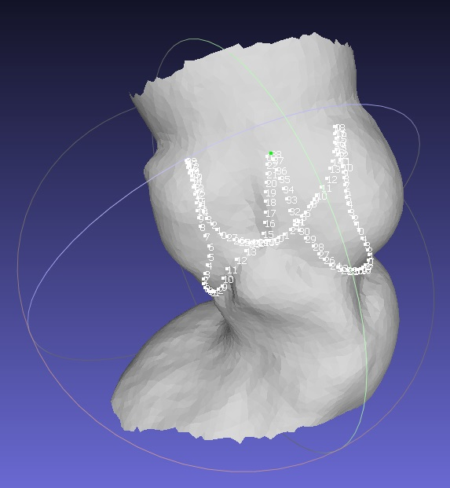
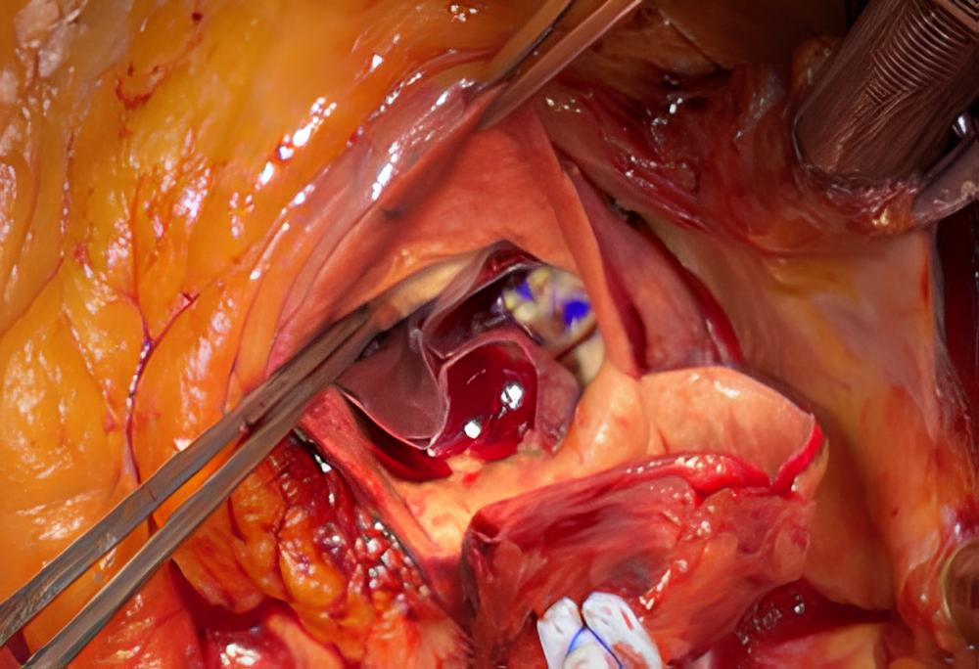
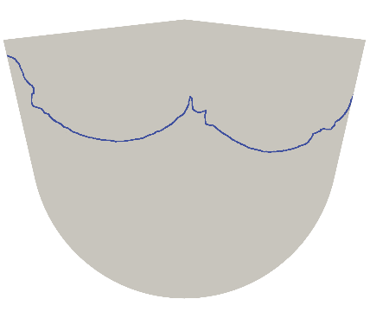
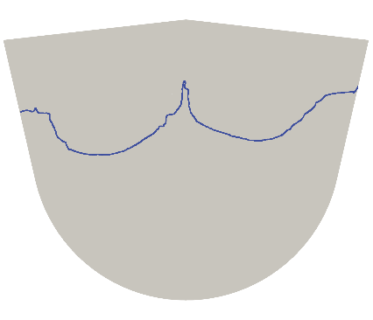
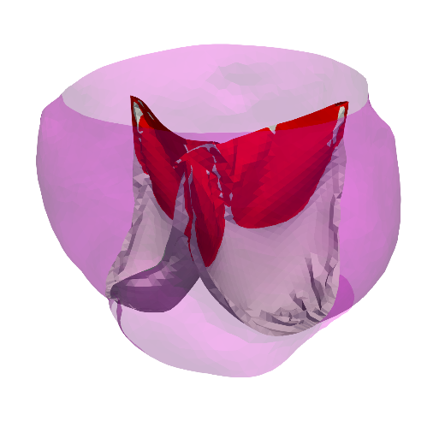
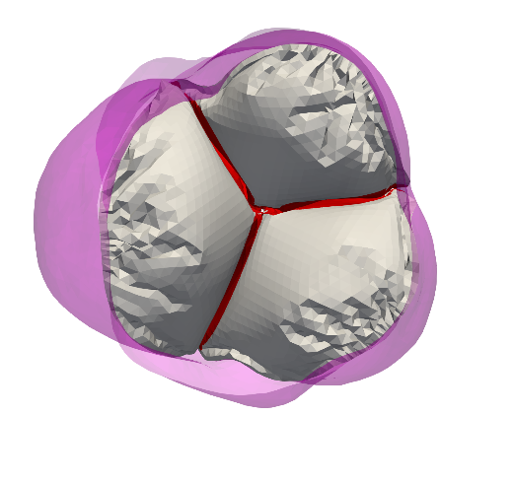
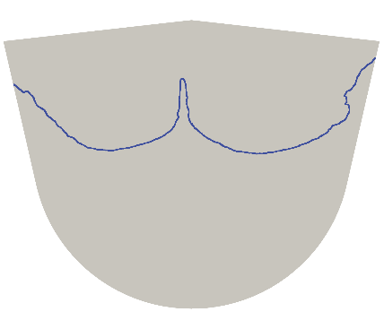
Апробация в клинике элементов СППВР
А.Легкий (ИВМ РАН) П.Каравайкин (РНЦХ)

Slide 21
Спасибо за внимание!

